Slide 1
스터디 관하여
<Deep Learning from scratch>

Slide 2

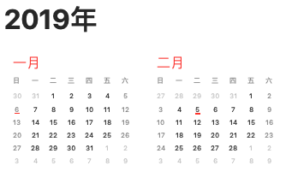
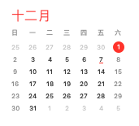
스터디 형식?
토요일: 모임 - 발표 / 토론
주중: 각자 챕터 학습 / 발표자 발표준비
아니… 그니까 좀 더 구체적으로?
딥러닝 개념 범접 -> 신경망 이해 -> Demo 프로젝트 구축
인원?
4~6으로 계획 - 실패
남여공학 계획 - 참패
시간?
매주 토요일 이라고 말 했습니다 만…
3개월로 예상 / 구정 휴식
발표?
해야함: 기록 / 정리 / 토론 / 게으름 치료처방전
장소?
향후 스터디 공간 마련 요망.
어떻게?
이쁘게 할 필요? 없음
내용 서술 필요? 없음, 가능한 copy&paste
포인트는 꼭 정리
다 친한 사람들 끼리 존댓말?
발표할 때는 어쩔 수 없는거 같슴다…
목적?
연봉 1억, 가즈아~!
Why Deep Learning?
어후.. 요질문은 다음 페이지 로

Slide 3
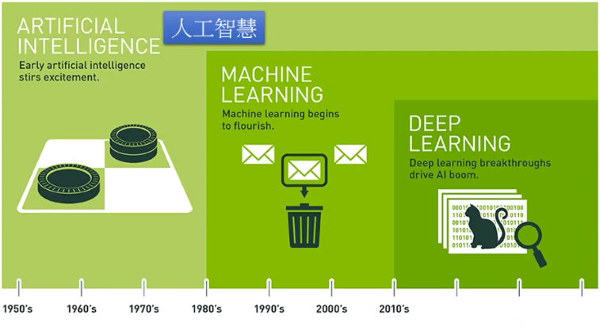
Why Deep Learning?

Slide 4
The Most Important!
The Most Important!
The Most Important!
The Most Important!
비…용?
N빵!

Slide 5
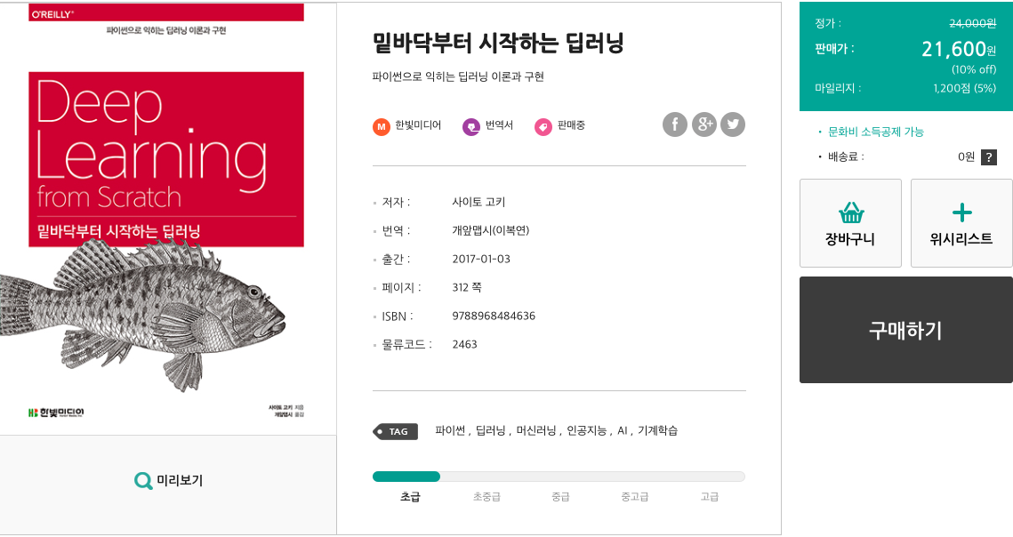
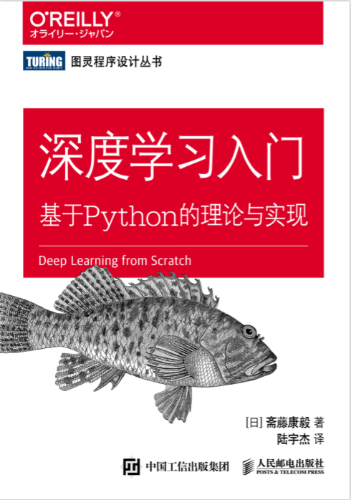
PDF (중문.ver)

Slide 6
Q&A
https://github.com/DL-StudyGroup/deep_learning_from_scratch

Slide 7
Chap 01. 헬로 파이썬
<Deep Learning from scratch>

Slide 8
1.1 파이썬이란?
使用 Python 不仅可以写出可读性高的代码，还可以写出性能高(处 理速度快)的代码。在需要处理大规模数据或者要求快速响应的情况下，使用 Python 可以稳妥地完成。因此，Python 不仅受到初学者的喜爱，同时也受到专业人士的喜爱。实际上，Google、Microsoft、Facebook 等战斗在 IT 行业最前沿的企业也经常使用 Python
在科学领域，特别是在机器学习、数据科学领域，Python 也被 大量使用。Python 除了高性能之外，凭借着 NumPy、SciPy 等优秀的数值计算、统计分析库，在数据科学领域占有不可动摇的地位。深度学习的框架中也有很多使用 Python 的 场 景，比如 Caffe、TensorFlow、Chainer、 Theano 等著名的深度学习框架都提供了 Python 接口。

Slide 9
1.2 파이썬 설치하기
1.2.1 파이썬 버전
버전 3.x 사용
1.2.2 사용하는 외부 라이브러리
NumPy 是用于数值计算的库，提供了很多高级的数学算法和便利的数 组(矩阵)操作方法。本书中将使用这些便利的方法来有效地促进深度学习 的实现。
Matplotlib 是用来画图的库。使用 Matplotlib 能将实验结果可视化，并 在视觉上确认深度学习运行期间的数据。
* 이 외에도 저희 스터디에서는 Keras, TensorFlow 등을 사용하여 프로젝트를 진행 할 예정입니다.
1.2.3 아나콘다 배포판
https://www.anaconda.com/download

